Slide 1
卷积网络架构之MobileNet
Michael
Notes:
主干 backbone + 分类头 (classifier, 模型形态就是MLP )

Slide 2
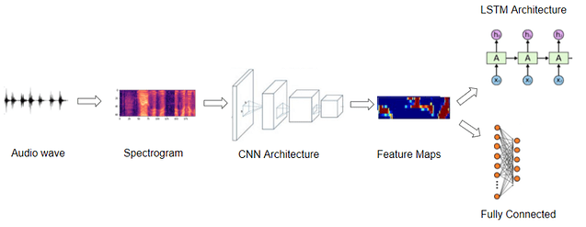
音频处理的深度学习模型
音频深度学习模型的基本框架：

Slide 3
目 录
1
最简单的ANN介绍
2
卷积神经网络介绍
3
MobileNet介绍

Slide 4
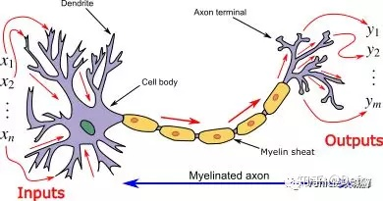
生物神经元结构
生物的神经元：
生物神经元由树突、细胞体、轴突等部分组成
树突是细胞体的输入端，其接受四周的神经冲动
轴突是细胞体的输出端，其发挥传递神经冲动给其他神经元的作用
生物神经元具有兴奋和抑制两种状态，当接受的刺激高于一定阈值时，则会进入兴奋状态并将神经冲动由轴突传出，反之则没有神经冲动
神经网络其实与人的神经元结构类似

Slide 5
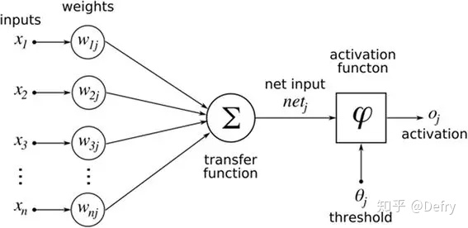

全连接网络
Fully-connected neural networks， 也叫多层感知机(multi-layer perceptron, MLP)
每一层的数学运算可以由如下公式表示(j = 1, 2, …, J)
$$y_{j}=f\left(\sum_{i=1}^{d}{w_{j}x_{i}}+ b_{j}\right)$$

Slide 6
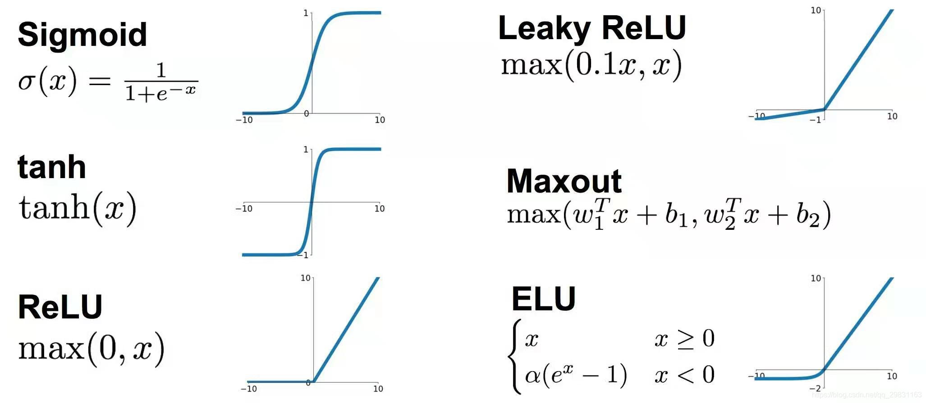
激活函数
激活函数是神经网络具有强大表示能力的关键：
没有激活函数，神经网络全是输入的一系列线性组合，毫无意义
激活函数 f 常见的有：

Slide 7
目 录
1
最简单的ANN介绍
2
卷积神经网络介绍
3
MobileNet介绍

Slide 8
处理图片为什么不能直接用MLP？
图片由像素组成：黑白照片

Slide 9
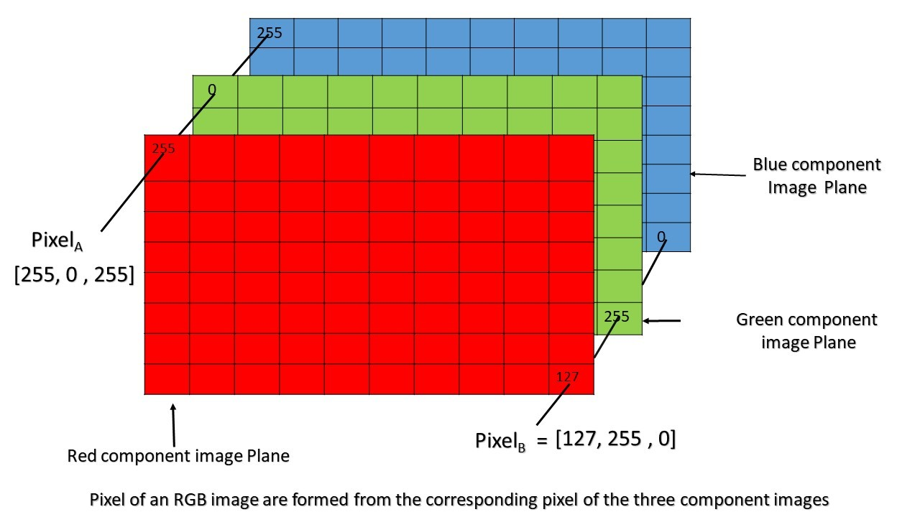
处理图片为什么不能直接用MLP？
图片由像素组成：彩色图片由RGB三通道的像素矩阵组成

Slide 10
处理图片为什么不能直接用MLP？
图片由像素组成：彩色图片由RGB三通道的像素矩阵组成
使用MLP模型：
首先要将图像的像素矩阵转化为一个向量

Slide 11
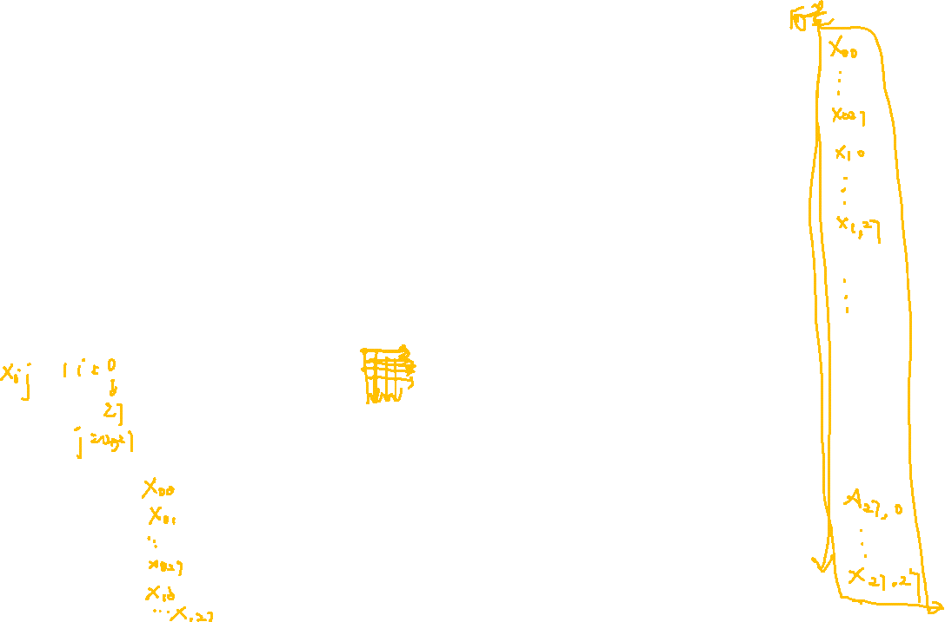
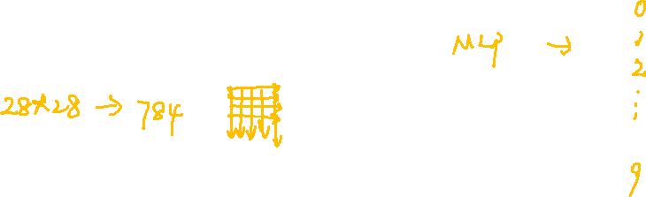
处理图片为什么不能直接用MLP？
图片由像素组成：彩色图片由RGB三通道的像素矩阵组成
使用MLP模型：
首先要将图像的像素矩阵转化为一个向量
对一些简单任务是可行的， 如手写数字识别

Slide 12
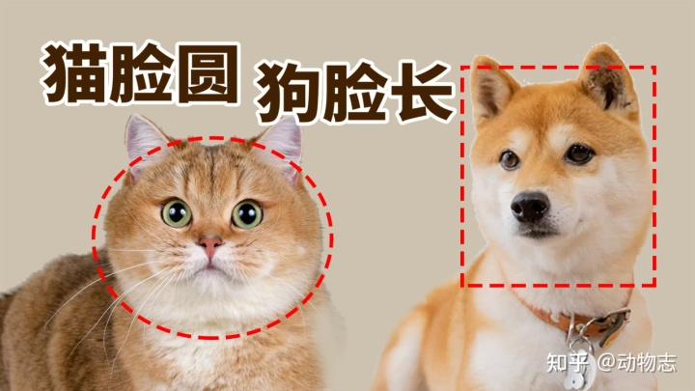
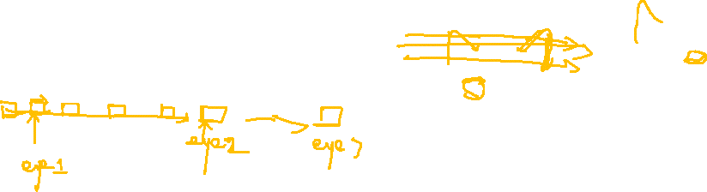
处理图片为什么不能直接用MLP？
图片由像素组成：彩色图片由RGB三通道的像素矩阵组成
使用MLP模型：
首先要将图像的像素矩阵转化为一个向量
对一些简单任务是可行的
但是损失了很多空间信息：
如何区分猫和狗？

Slide 13
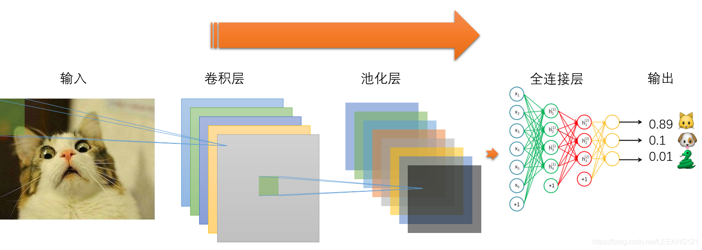
卷积神经网络
卷积神经网络：

Slide 14
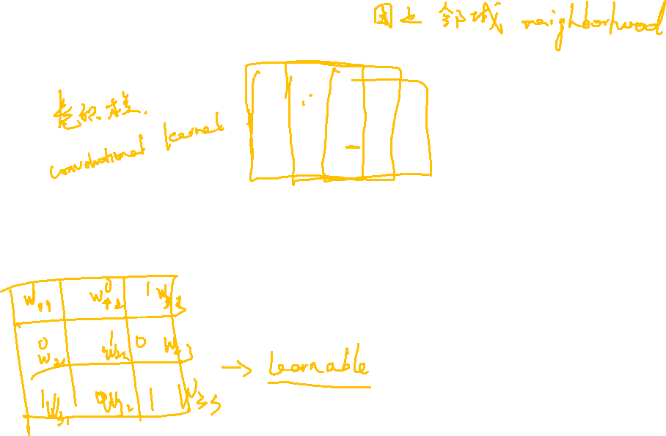
卷积神经网络
卷积操作：

Slide 15
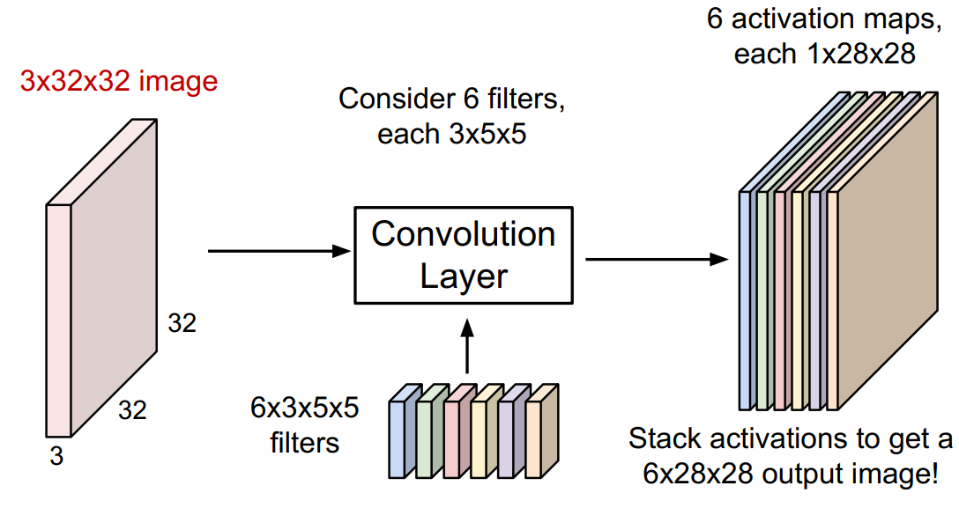
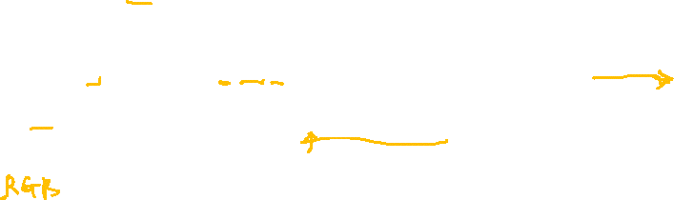
卷积神经网络
一般使用多个filters提取不同特征：

Slide 16
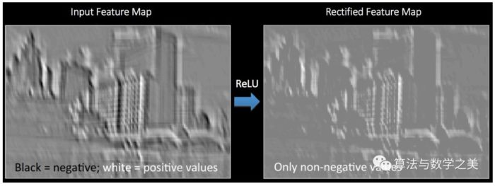
激活函数
卷积网络也使用激活函数： 直观上理解，激活函数将使得特征轮廓更加明确，去除了一些冗余的信息

Slide 17
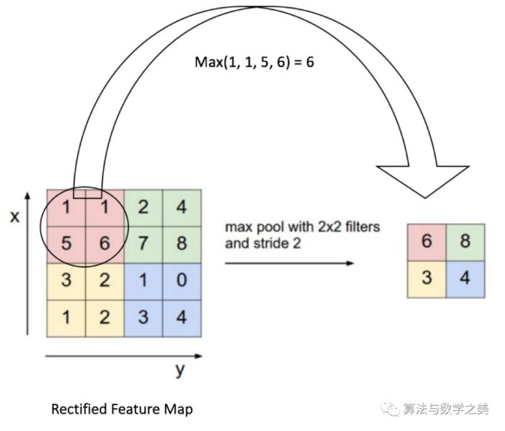
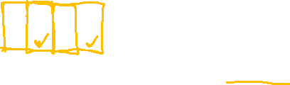
池化层
池化层：降低特征的维度，保留最重要的信息
最常用的就是最大池化：

Slide 18
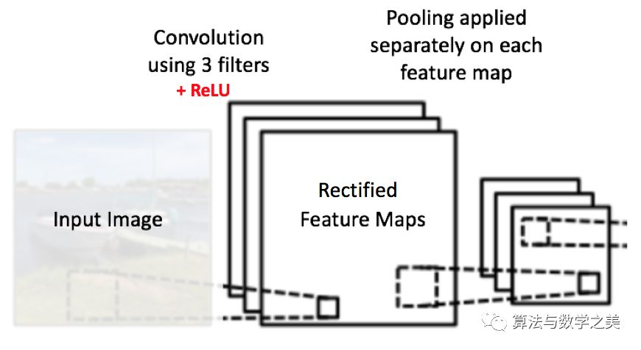
池化层
池化层：降低特征的维度，保留最重要的信息
最常用的就是最大池化；
一般对每个卷积核输出的feature map独立的去做最大池化

Slide 19
池化层
池化层：降低特征的维度，保留最重要的信息
最常用的就是最大池化；
一般对每个卷积核输出的feature map独立的去做最大池化

Slide 20
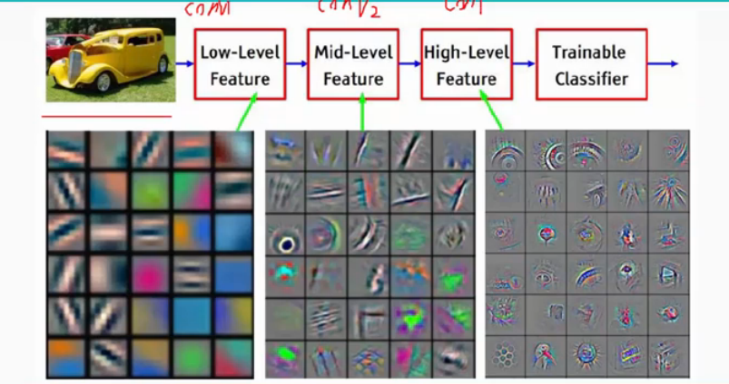
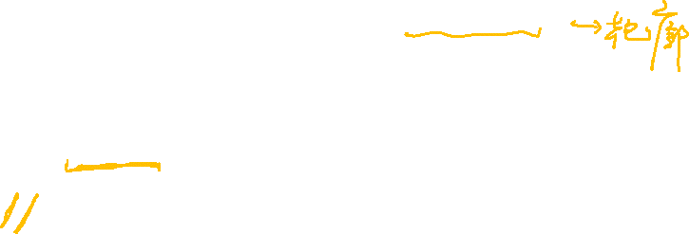
卷积神经网络-特征提取
卷积神经网络堆叠多层，每一层所抽取的特征都是不一样的
一般来说，底层网络抽取局部的低水平特征； 高层的网络抽取更加高水平的特征

Slide 21
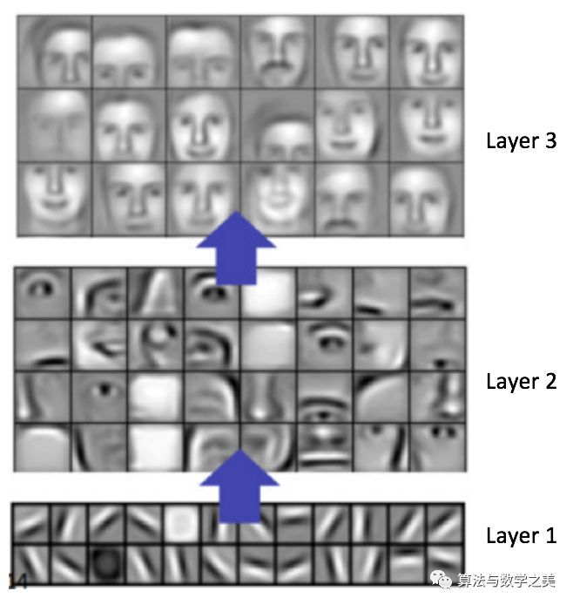
卷积神经网络-特征提取
卷积神经网络堆叠多层，每一层所抽取的特征都是不一样的
一般来说，底层网络抽取局部的低水平特征； 高层的网络抽取更加高水平的特征

Slide 22
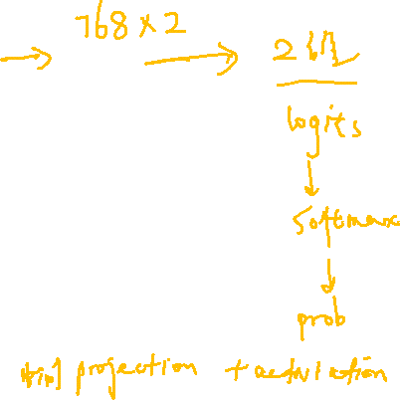
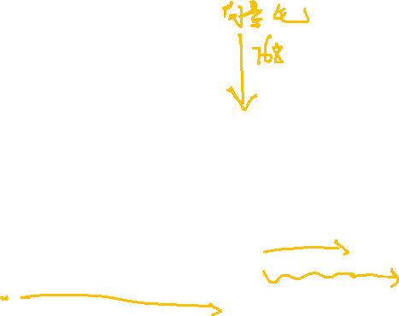
卷积神经网络-特征提取
因为卷积神经网络已经将高水平特征抽取出来，所以最后可以将其feature map转化为一个向量，输入到MLP层，得到概率预测结果

Slide 23

目 录
1
最简单的ANN介绍
2
卷积神经网络介绍
3
MobileNet介绍

Slide 24
深度可分卷积
MobileNet-v1中提出了depthwise separable 卷积，降低模型参数量；
Notes:
https://zhuanlan.zhihu.com/p/38241764

Slide 25
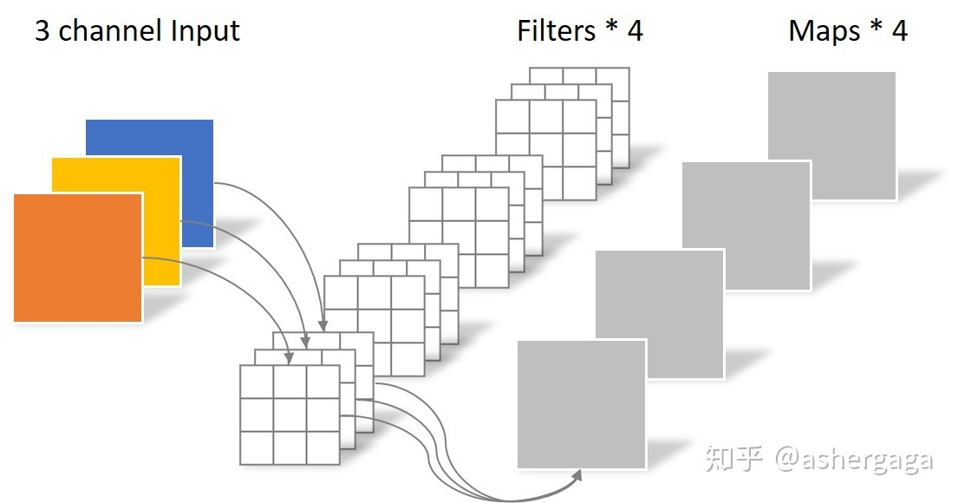
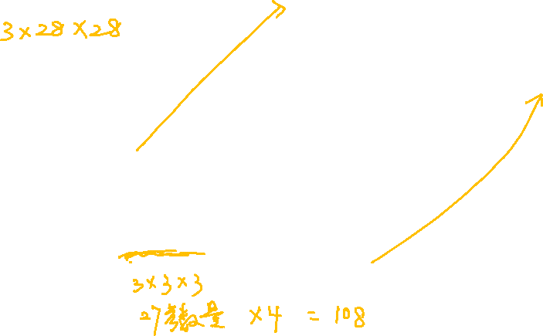
深度可分卷积
MobileNet-v1中提出了depthwise separable 卷积，降低模型参数量；
普通卷积参数量计算(示例)：
卷积层共4个Filter，每个Filter包含了3个Kernel，每个Kernel的大小为3×3。因此卷积层的参数数量是：4 × 3 × 3 × 3 = 108
Notes:
https://zhuanlan.zhihu.com/p/38241764

Slide 26
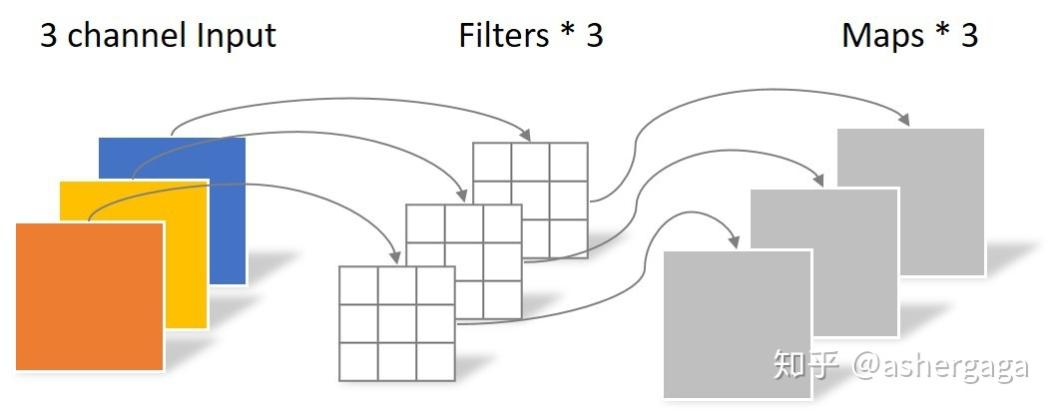
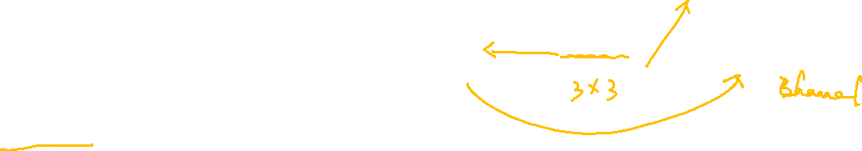
深度可分卷积
MobileNet-v1中提出了depthwise separable 卷积，降低模型参数量；
普通卷积参数量计算(示例)：
卷积层共4个Filter，每个Filter包含了3个Kernel，每个Kernel的大小为3×3。因此卷积层的参数数量是：4 × 3 × 3 × 3 = 108
深度可分卷积：
Depthwise 卷积：一个卷积对应一个通道，保持原feature图的通道数不变
Notes:
https://zhuanlan.zhihu.com/p/38241764

Slide 27
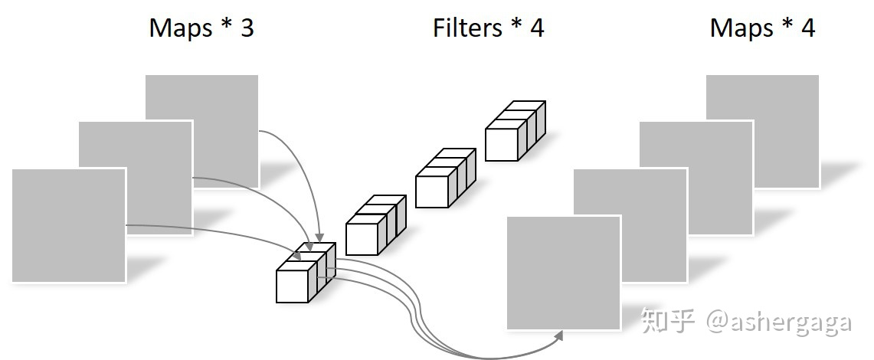
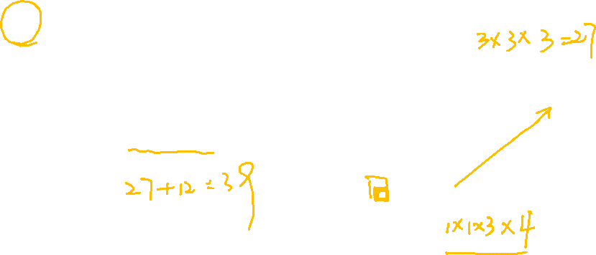
深度可分卷积
MobileNet-v1中提出了depthwise separable 卷积，降低模型参数量；
普通卷积参数量计算(示例)：
卷积层共4个Filter，每个Filter包含了3个Kernel，每个Kernel的大小为3×3。因此卷积层的参数数量是：4 × 3 × 3 × 3 = 108
深度可分卷积：
Depthwise 卷积：一个卷积对应一个通道，保持原feature图的通道数不变
Pointwise卷积：采用1x1的卷积核，通过filter数量，改变通道数；
Notes:
https://zhuanlan.zhihu.com/p/38241764

Slide 28
深度可分卷积
MobileNet-v1中提出了depthwise separable 卷积，降低模型参数量；
普通卷积参数量计算(示例)：
卷积层共4个Filter，每个Filter包含了3个Kernel，每个Kernel的大小为3×3。因此卷积层的参数数量是：4 × 3 × 3 × 3 = 108
深度可分卷积：
Depthwise 卷积：一个卷积对应一个通道，保持原feature图的通道数不变
Pointwise卷积：采用1x1的卷积核，通过filter数量，改变通道数；
参数量：3 × 3 × 3 + 1 × 1 × 3 × 4 = 39
Notes:
https://zhuanlan.zhihu.com/p/38241764

Slide 29
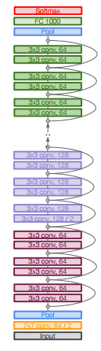
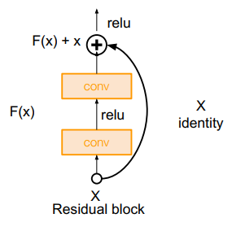
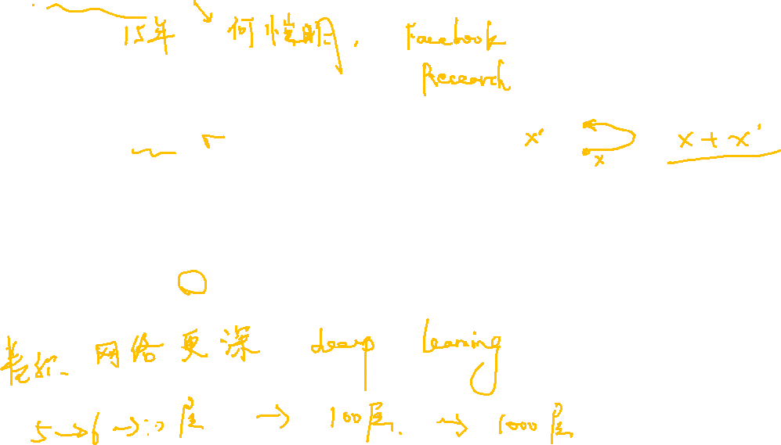
残差连接
Residual block：
Notes:
https://zhuanlan.zhihu.com/p/38241764

Slide 30
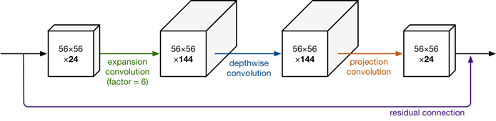
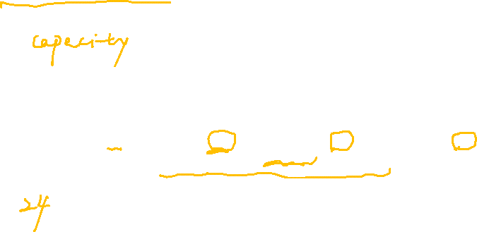
Linear bottleneck
MobileNet-v2：
继续大量使用depthwise separable conv；
但是添加了inverted redisual block
Notes:
我们知道，如果tensor维度越低，卷积层的乘法计算量就越小。那么如果整个网络都是低维的tensor，那么整体计算速度就会很快。
然而，如果只是使用低维的tensor效果并不会好。如果卷积层的过滤器都是使用低维的tensor来提取特征的话，那么就没有办法提取到整体的足够多的信息。所以，如果提取特征数据的话，我们可能更希望有高维的tensor来做这个事情。
语义信息都保留在这个bottleneck中

Slide 31


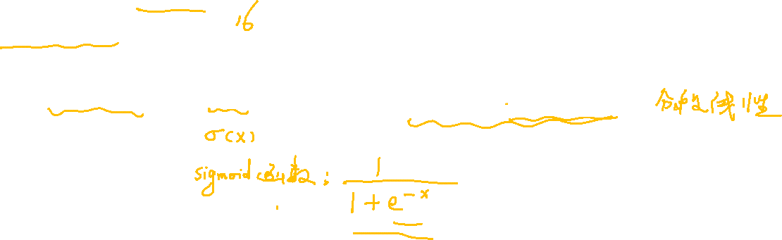
MobileNet-v3
MobileNet-v3的改进：
架构搜索与人工设计结合，共同修改网络的架构；
模型初始使用更少的卷积核；
Hard-swish函数：
Notes:
我们知道，如果tensor维度越低，卷积层的乘法计算量就越小。那么如果整个网络都是低维的tensor，那么整体计算速度就会很快。
然而，如果只是使用低维的tensor效果并不会好。如果卷积层的过滤器都是使用低维的tensor来提取特征的话，那么就没有办法提取到整体的足够多的信息。所以，如果提取特征数据的话，我们可能更希望有高维的tensor来做这个事情。
语义信息都保留在这个bottleneck中

Slide 32
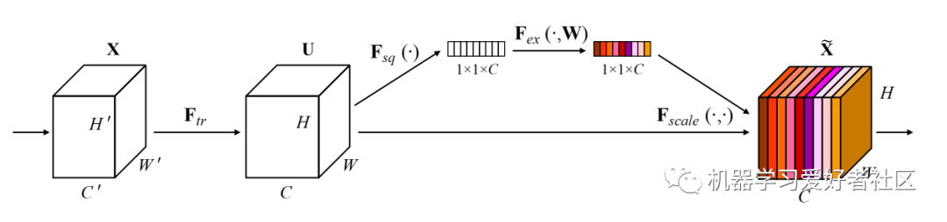
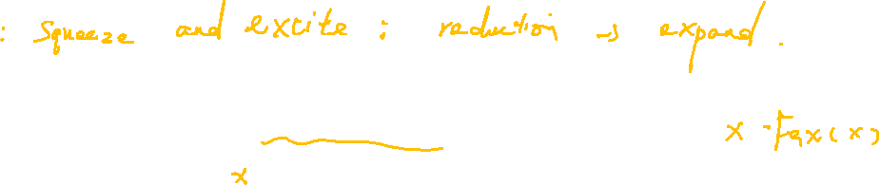
MobileNet-v3
MobileNet-v3的改进：
架构搜索与人工设计结合，共同修改网络的架构；
模型初始使用更少的卷积核；
Hard-swish函数：
通道注意力机制
Notes:
我们知道，如果tensor维度越低，卷积层的乘法计算量就越小。那么如果整个网络都是低维的tensor，那么整体计算速度就会很快。
然而，如果只是使用低维的tensor效果并不会好。如果卷积层的过滤器都是使用低维的tensor来提取特征的话，那么就没有办法提取到整体的足够多的信息。所以，如果提取特征数据的话，我们可能更希望有高维的tensor来做这个事情。
语义信息都保留在这个bottleneck中

